Slide 1
쇼와 전기의 경제
『 농업 공황 』
일본어일본학과
2170****
권*현

Slide 2
목차
1
2
3
쇼와 공황과 농업공황
농업공황의 개요
농업공황의 대책

Slide 3
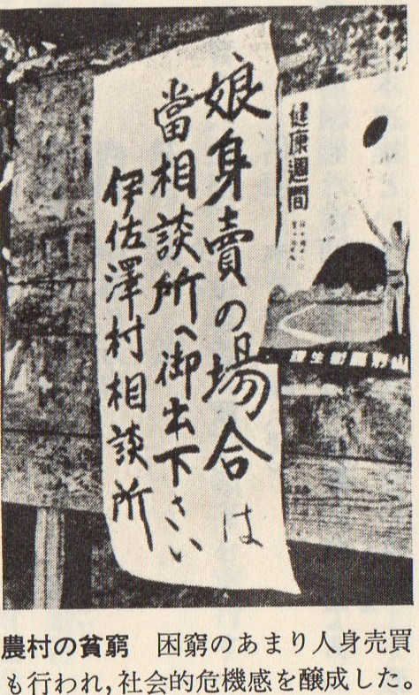
쇼와 공황과 농업공황
쇼와 공황(昭和恐慌)
불과 2년간 7억 3000만의 금이 유출되면서 일본 경제가 심각한 공황상태에 빠진 것.
쇼와 농업 공황(昭和農業恐慌)
1930년(쇼와 5년)부터 1931년(쇼와 6년)까지 심각했던
불황(쇼와 공황)의 농업 및 농촌에서의 전개.
단지 농업 공황.

Slide 4
쇼와 공황의 개요
이노우에 준노스케의
디플레(디플레이션) 정책
냉해에 의한 대흉년
소작 쟁위 격화

Slide 5
쇼와 농업공황의 대책
부채정리사업(負債整理事業) = 채무정리
빚이 있는 생활로부터 해방되기 위한 수속
쌀값대책(米価対策)
『물가의 임금』
구농 토목 사업(救農土木事業)
건설업의 사업 내용, 건설 건설회사에 있어서의 건축 이외의 건설 사업.
구농은 어려운 농민을 구한다는 의미를 가지고 있다.

Slide 6
POWER POINT PRESENTATION
Enjoy your stylish business and campus life with BIZCAM
농어촌 경제 갱생 운동
(救農土木事業)
농촌구제 청원운동이 전국적으로 전개
농촌구제 청원운동
동북 진흥 방안(東北振興策)
동북 진흥 조사회관제

Slide 7

참고문헌
浜口雄幸内閣と昭和恐慌 | 日本近現代史の授業中継
http://www.mext.go.jp/favicon.ico
昭和恐慌期のリフレ政策で賃金は低下したのか - 原田泰｜論座 - 朝日新聞社の言論サイト
山武の世界史の画像|エキサイトブログ (blog)
昭和農業恐慌 - Wikipedia
井上準之助 - Wikipedia
東北振興とは - コトバンク

Slide 8
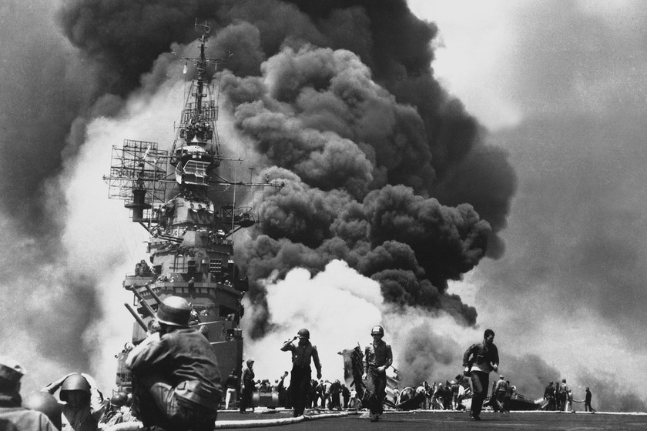
쇼와시대 전기 경제
일본어 일본학과 김*빈

Slide 9
목 차
제국주의 시절의 쇼와시대
경제상황, 식민지 현황
일본의 군수물자
2차 세계대전 시기의 자원 그래프
일본의 전차 ‘치하’
쇼와시대
식민지 경제상황

Slide 10
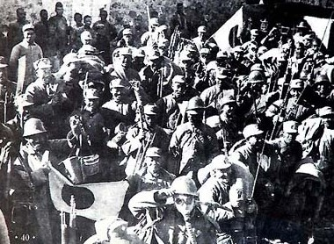
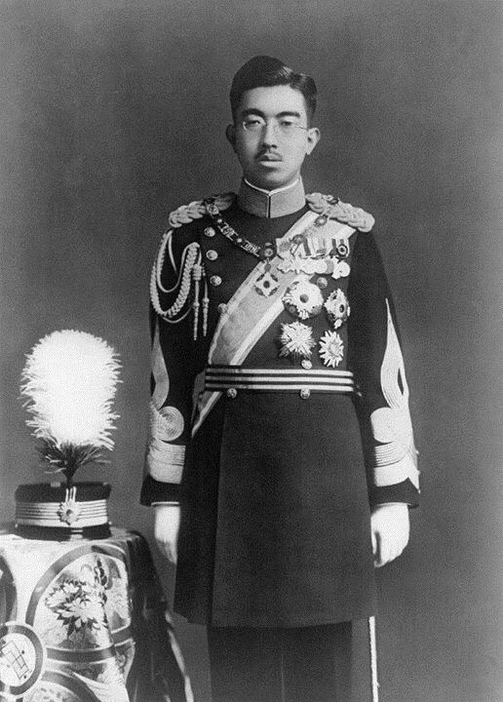
제국주의 시대와 쇼와시대란?
제국주의 시대
1868년 1월 3일부터 1947년 5월 3일 사이의
● 일본의 입헌 군주제를 기반으로 한 특수 정치 체제,
혹은 일본 제국주의 시기를 의미한다.
쇼와시대
20세기 일본의 연호의 하나로, 쇼와 천황의 통치에
● 해당하는 1926년 12월 25일부터 1989년 1월 7일
까지를 가리킨다.

Slide 11
제국 시대의 현황
1931년
1930년대
1945년
사고사건들을
묵인하기 바빴으며
군부를 제어하지
못하여
나라가 군부에
먹히게 됨
2차 세계 대전에
참여하여
베트남, 싱가포르
필리핀 등
동남아시아 지역과
여러 섬들을 침략
8월 초 히로시마와
나가사키에
원자폭탄이 투하
됨으로써,
일본제국 패망

Slide 12
쇼와시대 전기 당시 식민지 였던 나라
타이완
사할리 섬 남부
한반도
청일 전쟁에서
승리 후
시모노세키 조약으로
청나라에서
관할 지역을
할양받아 획득
러일 전쟁에서
승리 후
포츠머스 조약으로
러시아 제국에
사할린 섬 북위 50도
이남 지역을
할양받아 획득
1905년 대한제국에
제 2차 할일협약의
체결을 강요하며
외교권을 강탈 후
한일 병합 조약을
통해 강제 병합되어
일본에 의해 멸망 됨

Slide 13
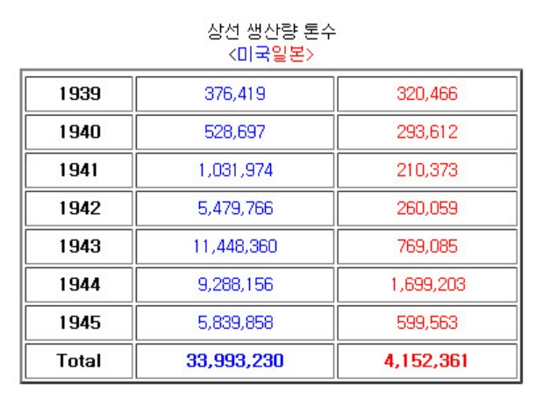
2차 세계대전 군수물자 비교
● 8배 이상 차이나는
미국과 일본 물자 차이
● 철강 생산령 581만 톤
● 항공기 생산량 4424 대

Slide 14
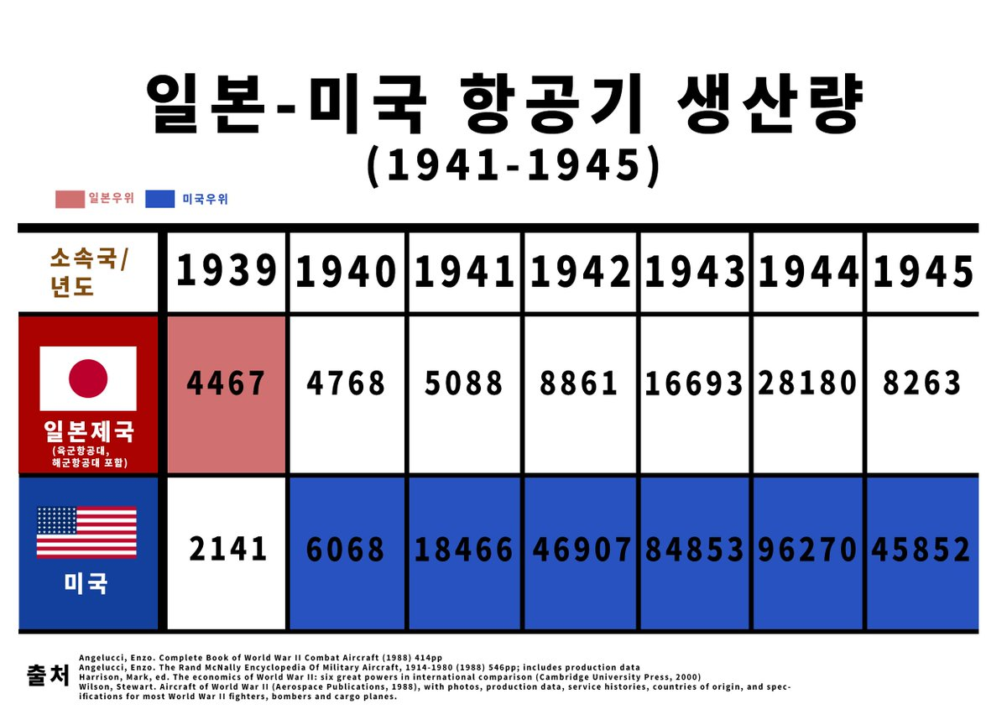
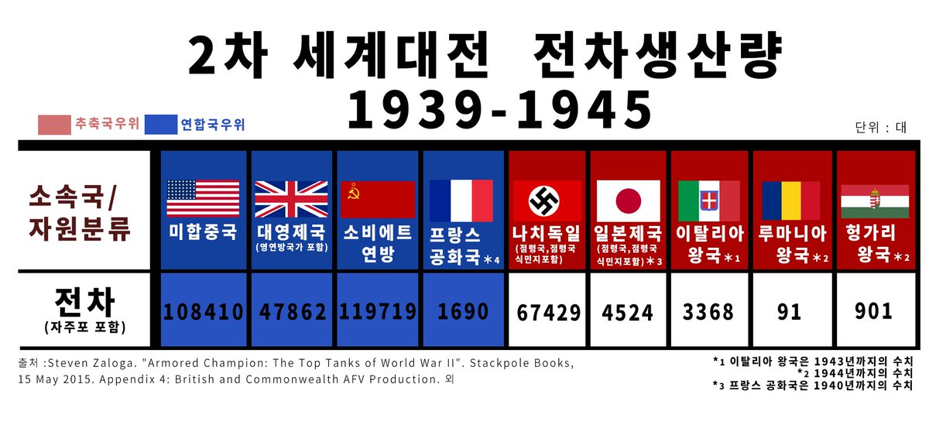
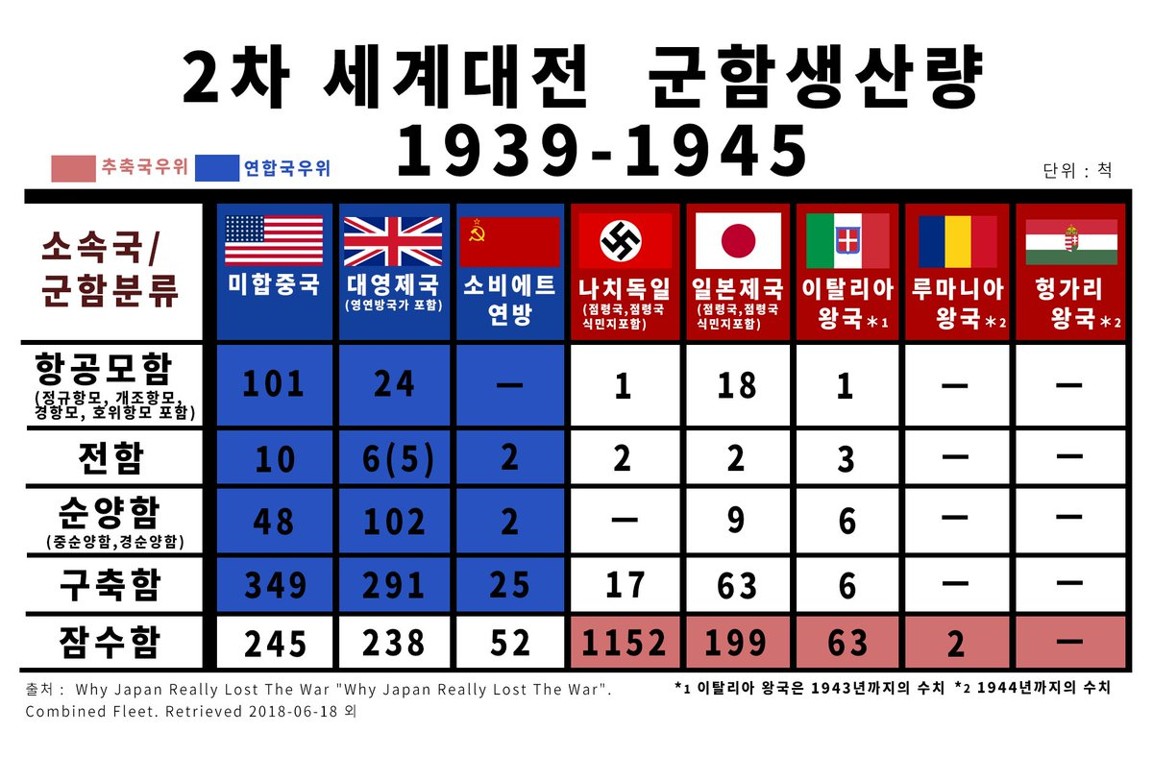
2차 세계대전 전차, 항공기 생산량

Slide 15
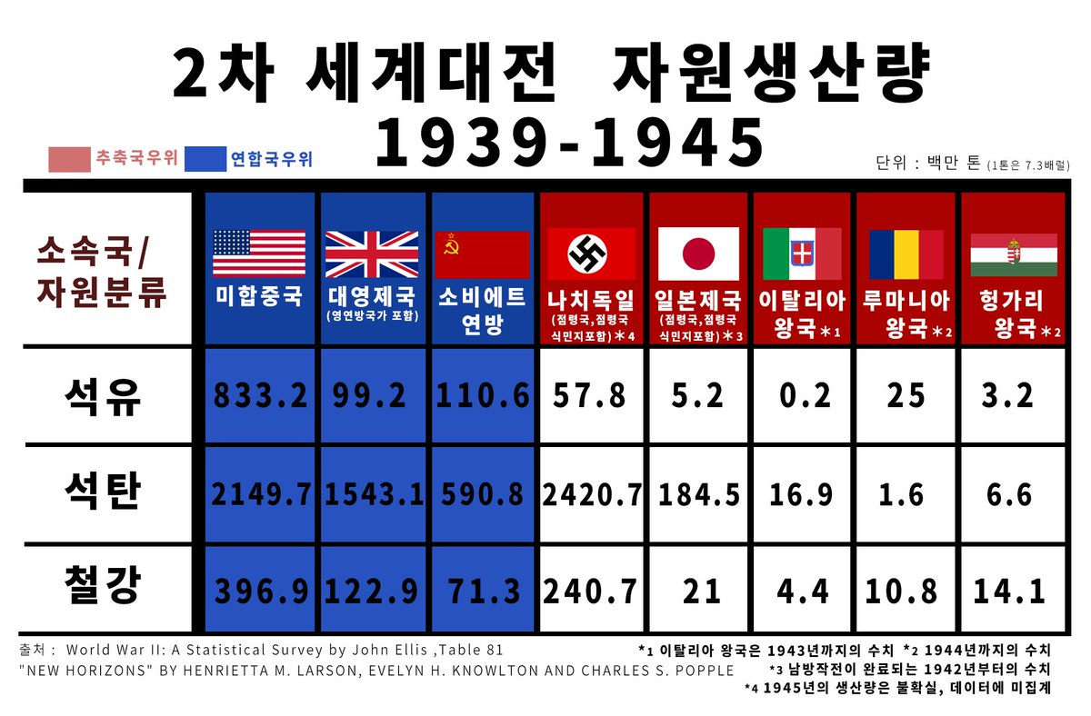
2차 세계대전 자원생산량
자원생산량 (단위 100만 톤)
미국
석유 833.2t
석탄 184.5t
철강 71.3t
일본
석유 5.2t
석탄 184.5t
철강 21t

Slide 16
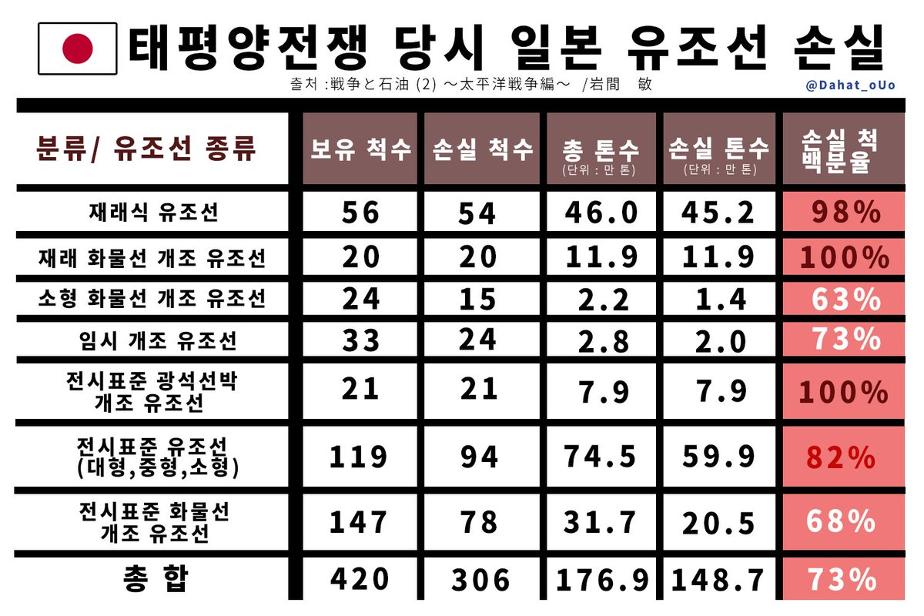
태평양전쟁 당시 일본 유조선 손실
70% 이상
석유 운송능력 상실
석유부족으로 인한
전쟁수행능력 저하

Slide 17
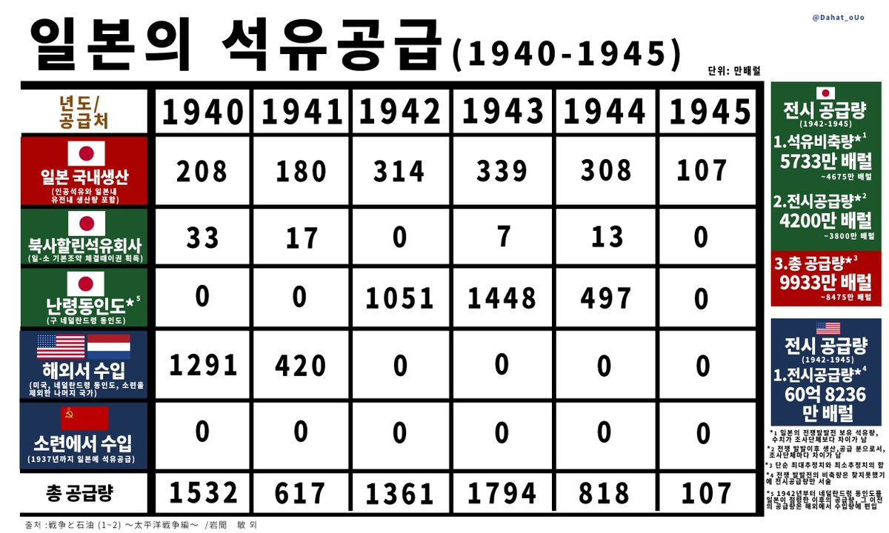
일본의 석유공급 실패
동인도를 점령하여
필요한 석유를
확보 하는데
성공 했으나
수송선이 미해군의
공격을 받아
계획에 차질이 생김

Slide 18
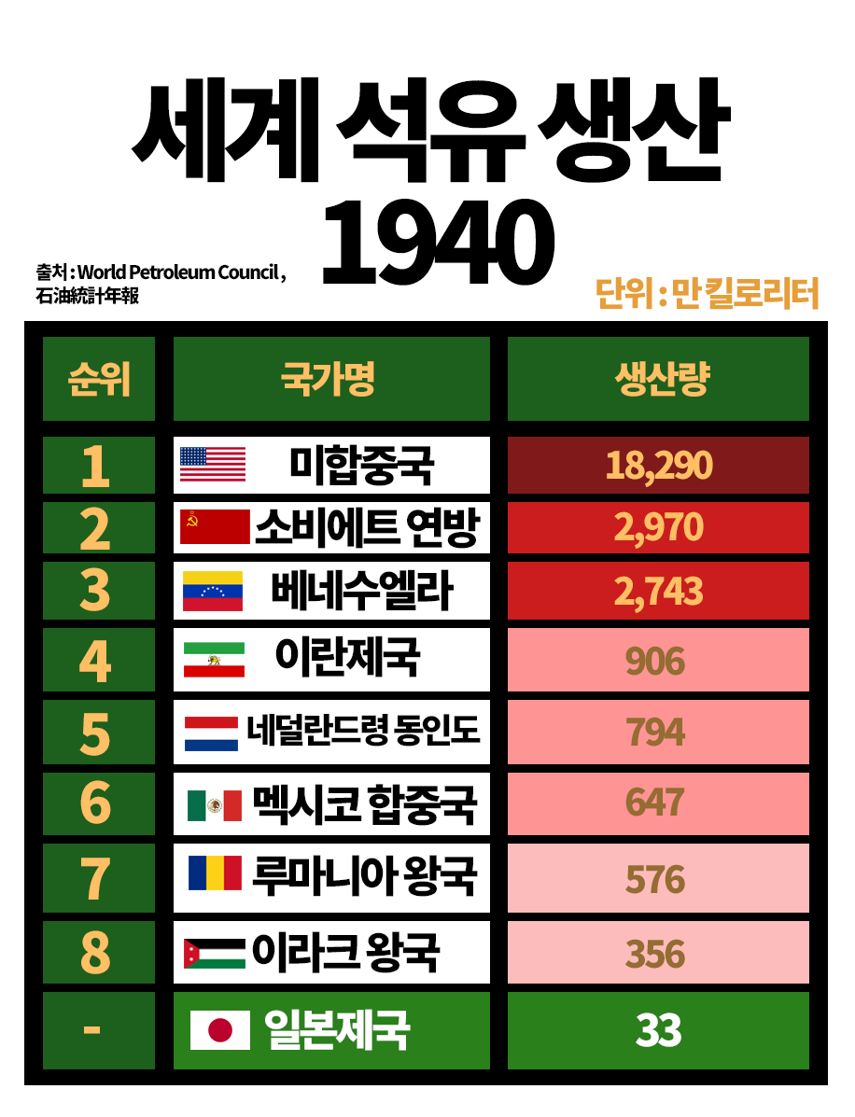
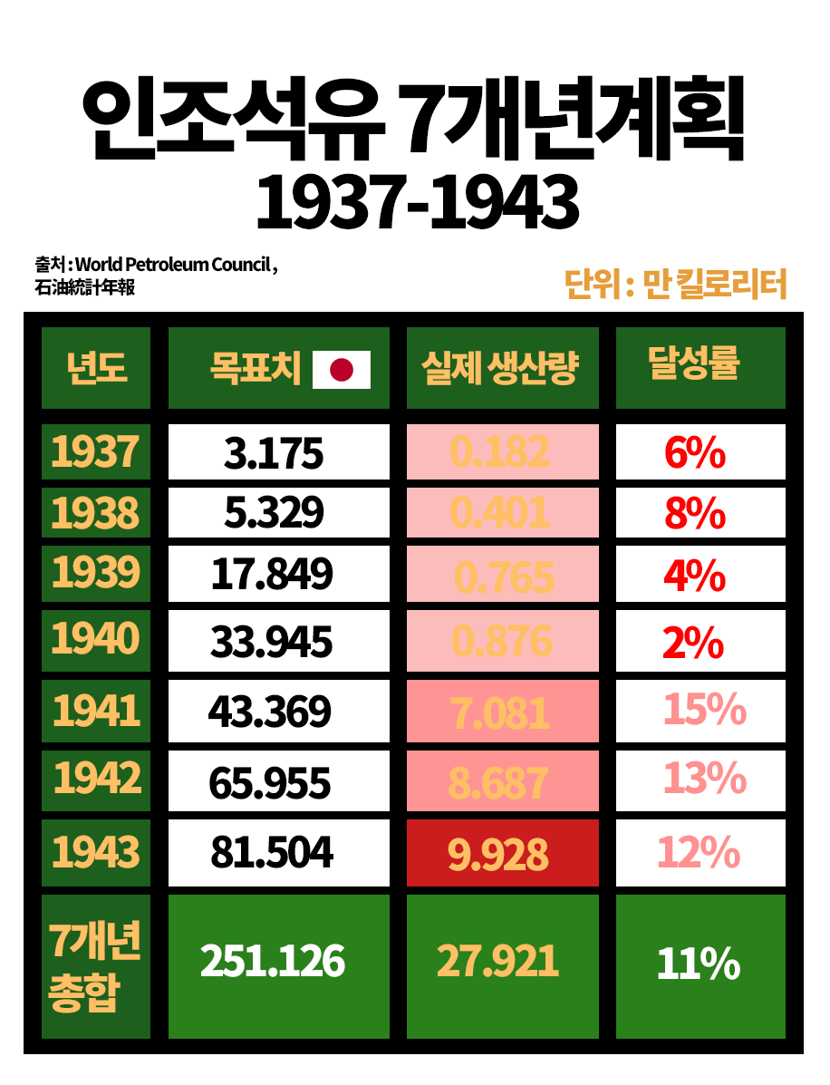
일본의 석유공급 실패 후
일본의 석유 공급 계획이 틀어지자
처참한 석유 생산의 결과로 이어지게 된다

Slide 19
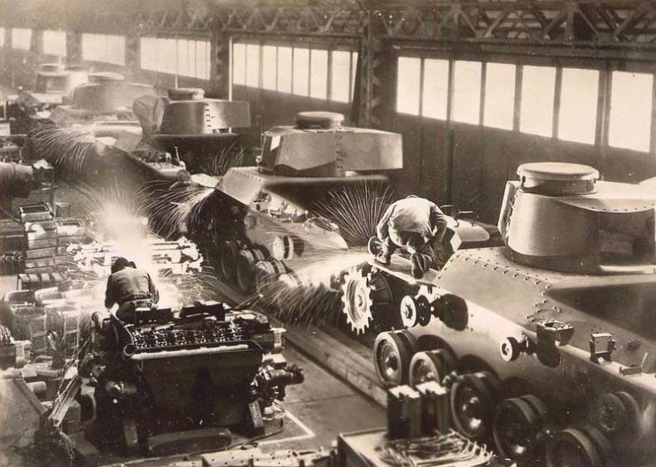
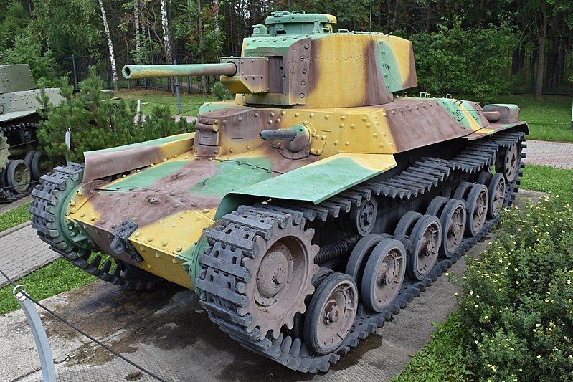
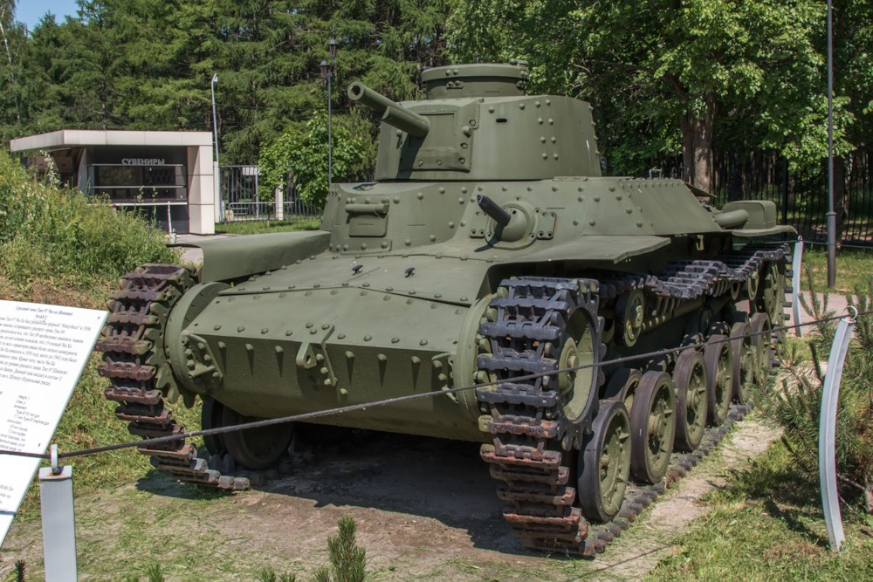
2차세계대전에서 사용 된 일본97식 ‘치하’ 전차
도쿄 미쓰비시 전차공장에서 생산이 되었다.
중국 전선에서는 고평가 되었지만 2차 대전 당시에는 활약하지 못함

Slide 20
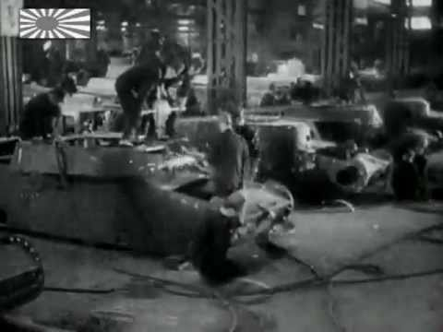
동영상 시청

Slide 21
감사합니다

Slide 22
쇼와 전기 시대
타국과의 경제 교류
21501710 일본어 일본학과 이 *엽

Slide 23
쇼와 전기시대 타국과의 경제 교류
쇼와 전기시대 몰락한 일본 경제의 원인
조선에 대한 일본의 경제적 수탈
경제 대공황
제2차 세계대전의 일본
제2차 세계대전 이후의 일본 경제

Slide 24
쇼와 전기시대 몰락한 일본 경제의 원인
제 1차 세계대전때 일시적으로 유럽 상품을 대신하여 면직물 수출과 세계적 선박의 부족으로 해운업, 조선업 호황
그러나 제1차 세계대전 종결 이후 유럽의 생산력 회복에 따른 일본의 해외 시장 축소와 주가 폭락

Slide 25
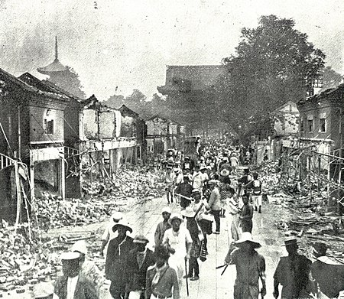
쇼와 전기시대 몰락한 일본 경제의 원인
1923년에 일어난 관동대지진으로 인하여 안 좋던 경제 상황이 완전히 몰락하게 됨

Slide 26
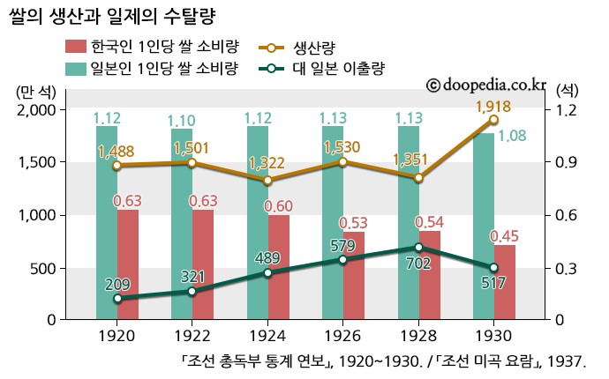
조선에 대한 일본의 경제적 수탈
1920년대 일본의 농업 인구가 줄어들자, 쌀값 폭등을 막기 위해 조선에서 쌀을 수탈하는 산미 증식 계획 수립

Slide 27
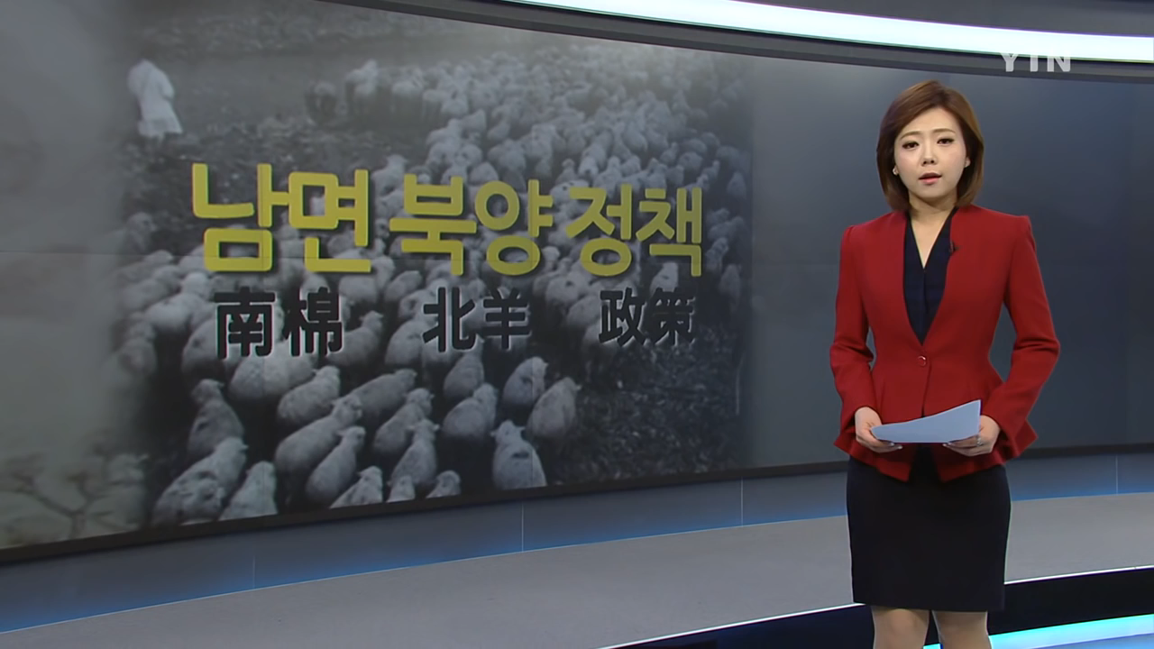
조선에 대한 일본의 경제적 수탈
1930년대에 심각해진 경제 공황을 해결하기 위해 조선의 북쪽에 양을 키우고, 남쪽에 면을 생산하는 남면북양 정책 실시

Slide 28
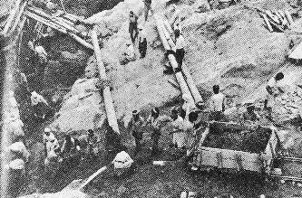
조선에 대한 일본의 경제적 수탈
한반도 북쪽의 풍부한 지하 자원을 이용하여 생산 확대를 하기 위해 북측에는 중화학 공업, 남쪽에는 경공업을 중점으로 재편하는 병참기지화 정책 추진

Slide 29
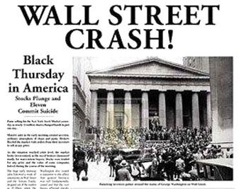
경제 대공황
세계를 사상 최악의 경제 공황으로 몰아 넣은 1929년 10월 24일 뉴욕 월가에서 주식의 대폭락 발생

Slide 30
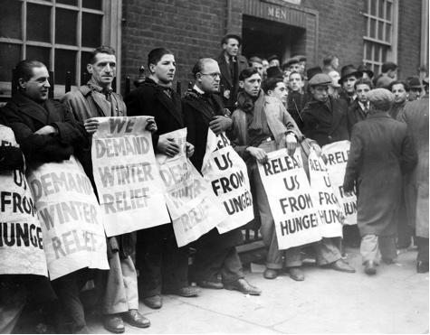
경제 대공황
경제적 공황은 수년간 계속되어 세계 공업 생산은 약 40%나 저하 되었고, 이러한 피해는 고스란히 일본에게도 미치게 됨

Slide 31
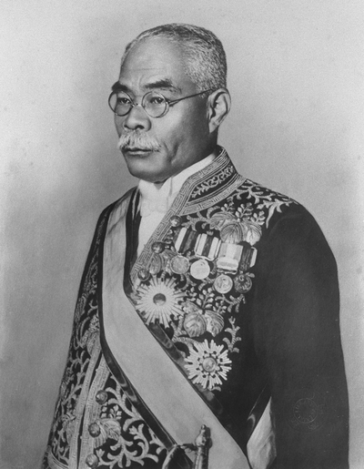
경제 대공황
이러한 피해를 막기 위해 1929년 입헌민정당의 하마구치 오사치 내각은 중지된 금 수출을 해지하는 정책을 내게 됨

Slide 32
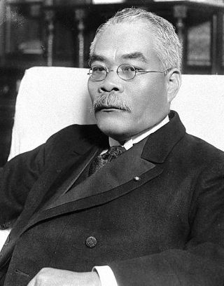
경제 대공황
그러나 그의 생각과는 달리 금 해금 조치에 의하여 유동화된 환율은 요동치기 시작, 주가와 물가의 폭락, 실업자가 발생하게 되어 경제적 혼란이 더욱 야기 됨

Slide 33
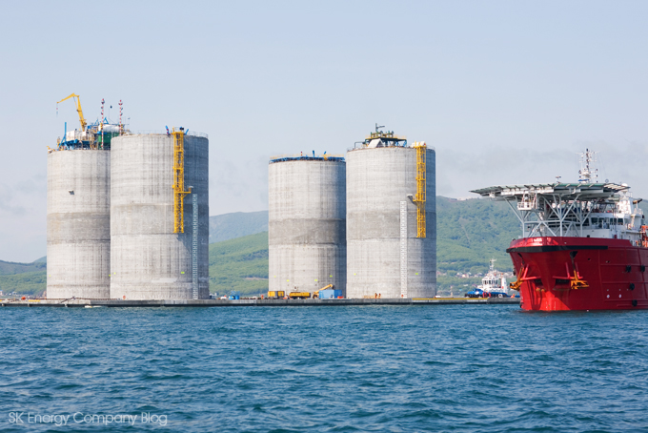
제2차 세계대전의 일본
독일과 동맹국이었던 일본은 프랑스의 식민지인 인도차이나 반도를 점령하였으나, 프랑스의 동맹국에 의해 석유 수입이 막혀 경제적 타격을 입게 됨

Slide 34
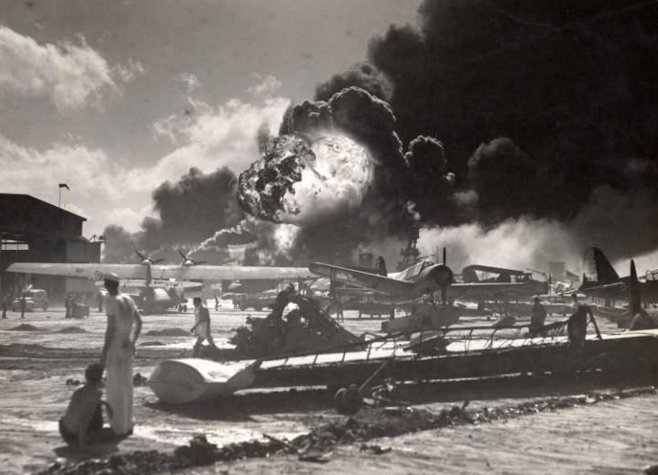
제2차 세계대전의 일본
석유 수입이 금지되자 경제적 타격을 입은 일본은 화가 나 1941년 12월 하와이 진주만에 있는 미국의 해군 기지를 공격

Slide 35
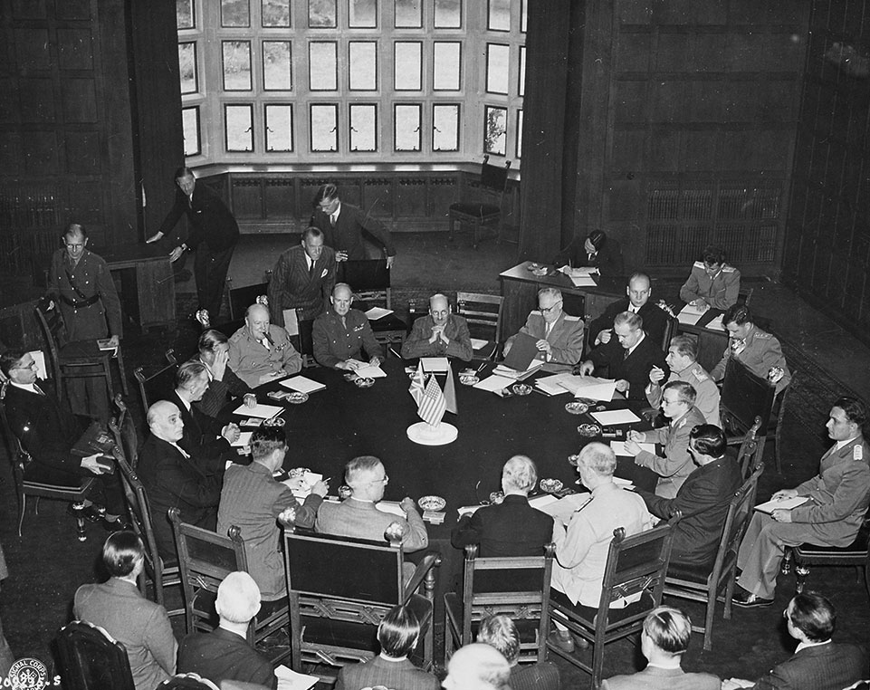
제2차 세계대전의 일본
그러나 1945년에 독일이 항복하였고, 미국, 영국, 중국이 모여 일본의 군수 산업을 금지하고, 식민지를 해방하라는 포츠담 회담을 가지게 된다.

Slide 36
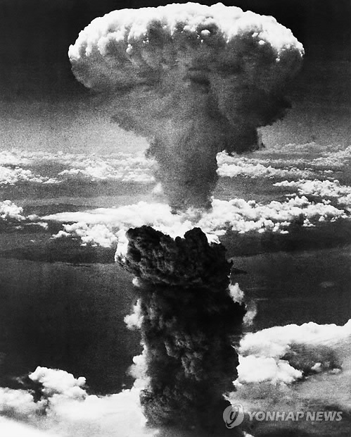
제2차 세계대전의 일본
그러나 이를 거절한 일본은 1945년 8월 히로시마, 나가사키에 원자폭탄을 맞고 경제가 완전히 몰락하게 된다.

Slide 37
제2차 세계대전 이후의 일본 경제
이후 일본은 본인의 잘못을 인정하고 관세장벽과 수출입제한을 철폐, 국제무역과 물자교류를 증진시키기 위해 제네바에서 GATT(관세 및 무역에 관한 일반협정)를 발족하게 되었다.

Slide 38
끝
감사합니다

Slide 39
일본 정치와 경제
쇼와시대 전기의 경제
21*0*88* 곽*호
1
2
3
국가 총동원법
물자 통제령
후생 연금 보험

Slide 40
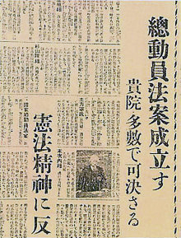
국가 총동원법
국가 총동원법의 의미
-국가 총동원이란, 전시 또는 전쟁, 이른바 국방의 목적을
달성하기 위해 국가의 모든 힘을 가장 유효하게 발휘할 수
있도록 인적, 물적 자원을 통제, 운용함을 뜻함.
국가 총동원법
1938년 4월, 일제가 인적, 물적 자원의 총 동원을 위해 제정, 공포한 전시통제의 기본법.
국가 총동원법이 성립 되었음을
알리는 기사.

Slide 41
국가 총동원법
총동원 물자
병기, 함정, 탄약 기타 군용 물자.
국가 총동원상 필요한 피복, 식량, 음료, 사료
필요한 의약품, 의료기기, 위생용 물자, 가축위생용 물자.
통신용 물자.
토목, 건축용 물자와 조명용 물자.
연료, 전력.
위 물자의 생산, 수리, 배급, 보존에 필요한 원료, 재료, 기계구, 장치 등의 물자.
기타 칙령으로써 정하는 필요한 물자.

Slide 42
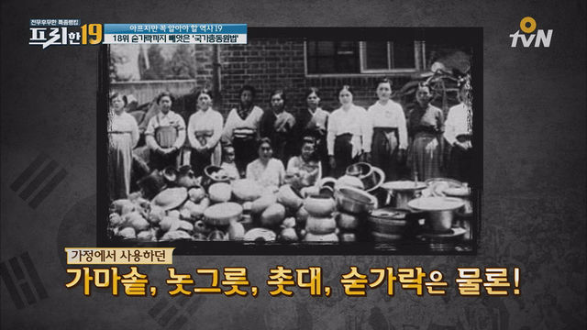
국가 총동원법
의의와 평가, 영향
일체의 인적, 물적 자원에 대한 작위의 전체를 일황의 위임명령, 집행명령에
복속시킨 독재적인 법률.
조선에서도 물자를 갈취해 갔으며, 조선인에게까지 징병제를 확대실시.

Slide 43
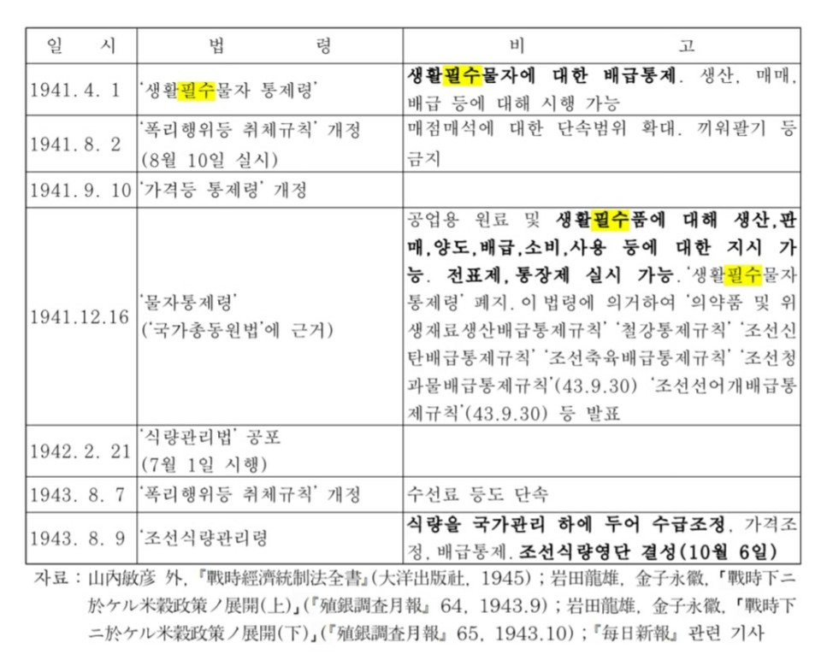
물자 통제령
물자 통제령의 의미
물자 통제령
1938년 4월, 일제가 인적, 물적 자원의 총 동원을 위해 제정, 공포한 전시통제의 기본법.

Slide 44
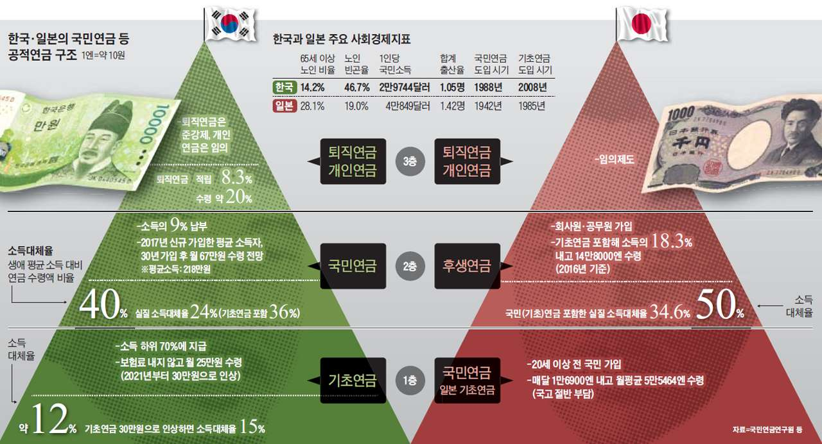
후생 연금보험
후생 연금보험의 의미
후생 연금보험
국민연금에서 추가 금액을 받는 보험.

Slide 45
POWER POINT PRESENTATION
Enjoy your stylish business and campus life with BIZCAM
감사합니다

Slide 46
쇼와 금융 공황
21**2**5
남*은

Slide 47
목차
1차 세계 대전
관동대지진
금본위제

Slide 48
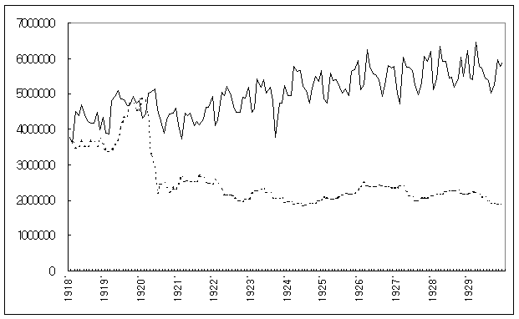
제 1차 세계 대전
전쟁 물자, 무기 수요 증가
기업 재무 약화, 재고 증대
주: 실선은 철도 화물운송량, 점선은 주식가격지수

Slide 49
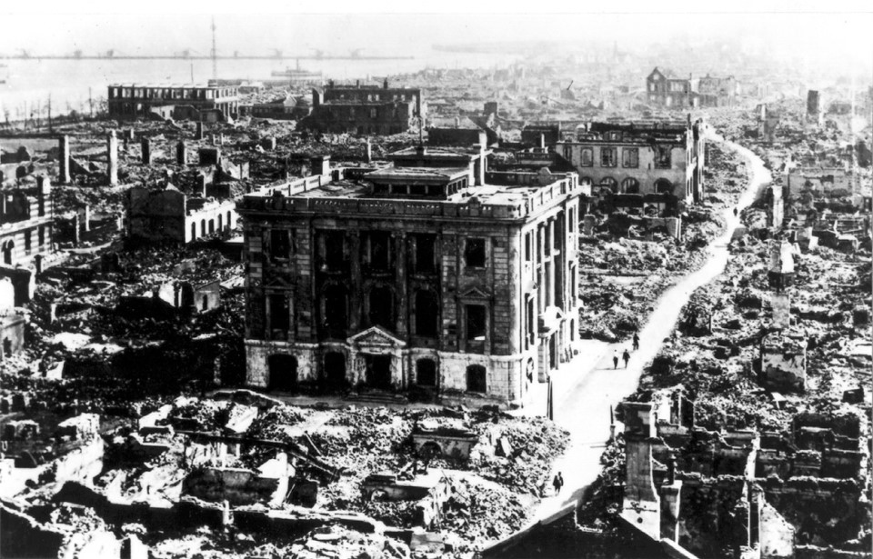
관동대지진
진재 어음
불실 채권
은행 파산

Slide 50
관동대지진
어음 부도율

Slide 51
금본위제
19세기말 확립
제노바 회의
하마구치 내각
1
2
3
4
5
1차 세계 대전 발발
환율 변동

